Slide 1
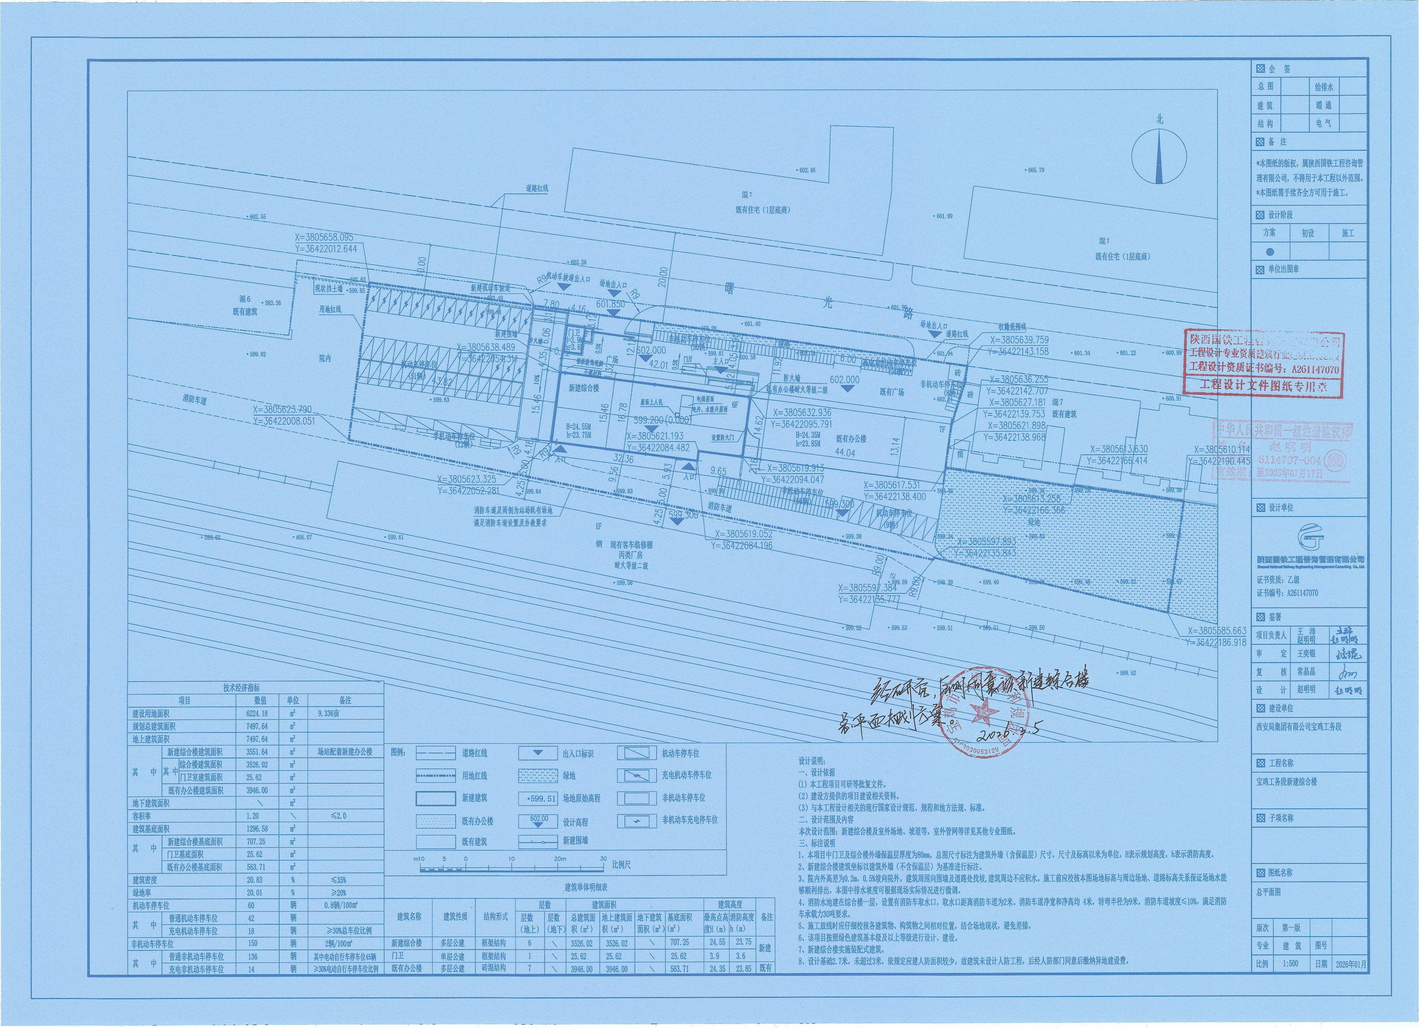
规划总平面图批后公布
宝鸡工务段新建综合楼项目总平面图
建设项目名称：宝鸡工务段新建综合楼
项目建设单位名称：西安局集团有限公司宝鸡工务段
建设位置：曙光新村以西、铁路住宅楼以东、曙光路以南。
地上新建建筑面积：3552平方米
注：本公示仅供规划管理用

